Slide 1
ELECCIONES Y POLARIZACIÓN
EN brasil
FORO GLOBAL AMERICA LATINA Y EL CARIBE 2022
SETEMBRO 2022

Slide 2
EVOLUCIÓN EVALUACIÓN BOLSONARO
(DATOS IPESP)

Slide 3
EVOLUCIÓN DE LA PREFERENCIA POR CANDIDATOS
(DATOS IPESP)

Slide 4
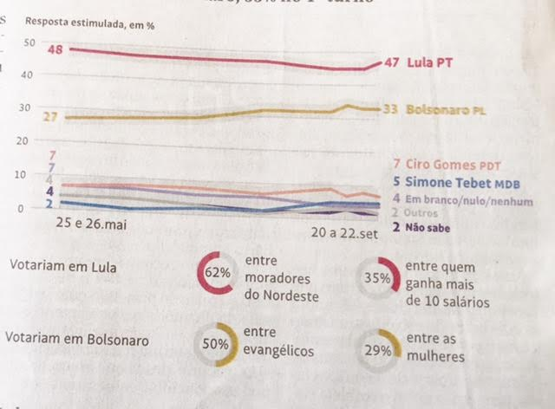

Slide 5
ESCENARIOS POSIBLES
OCURRE UN ACCIDENTE IMPREVISIBLE Y BOLSONARO GANA (POVO PROBABLE)
VICTORIA DE LULA
  JB ACCEPTA LOS RESULTADOS Y SE VA A MIAMI
  JB NO ACCEPTA LOS RESULTADOS, ESTIMULA MANIFESTACIONES , LOS MILITARES NO LO APOYAN, PIERDE Y VA PRESO O SE VA MIAMI
  JB NO ACCEPTA LOS RESULTADOS, ESTIMULA MANIFESTACIONES Y TUMULTOS EM LAS GRANDES CIUDADES, LOS MILITARES INTERVIENEN PARA IMPONER UN SEMIPRESIDENCIALISMO O INTERVIENEN A LA BOLIVIANA
  JB NO ACCEPTA LOS RESULTADOS, ESTIMULA MANIFESTACIONES Y TUMULTOS EM LAS GRANDES CIUDADES, LOS MILITARES INTERVIENEN Y APOYAN UM GOLPE DE BOLSONARO Y ME VOY A MIAMI.

